Slide 1
Обследование мимической артикуляционной мускулатуры.
Учитель-логопед Целыковская Ольга Борисовна.

Slide 2
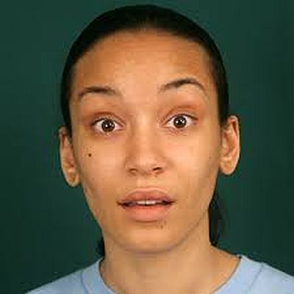
Поднять брови.

Slide 3
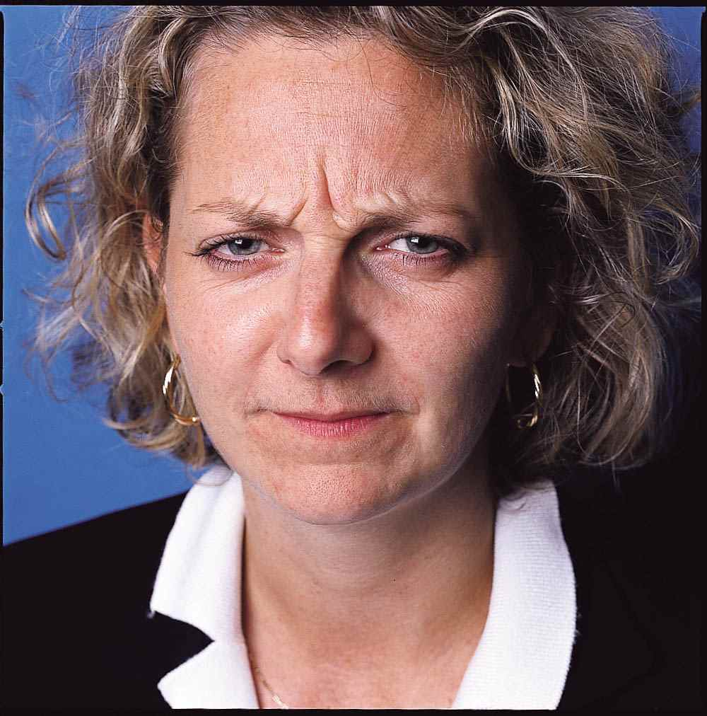
Нахмуриться.

Slide 4
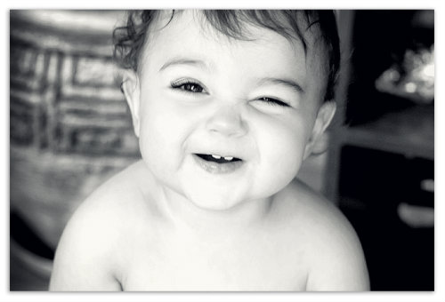
Закрыть правый глаз.

Slide 5
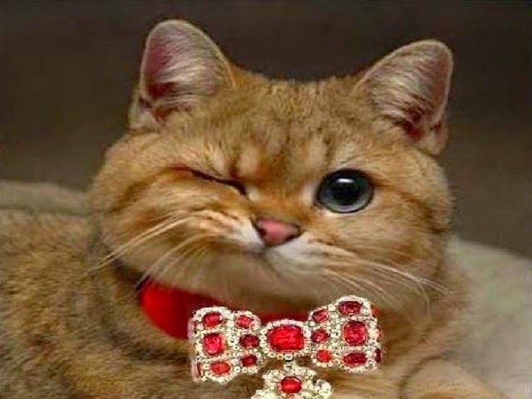
Закрыть левый глаз.

Slide 6
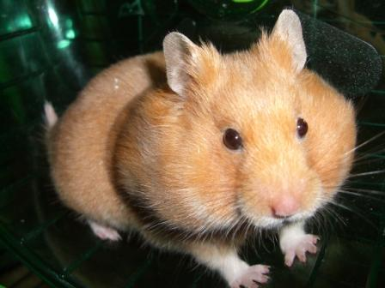
Щёки «пухленькие».

Slide 7
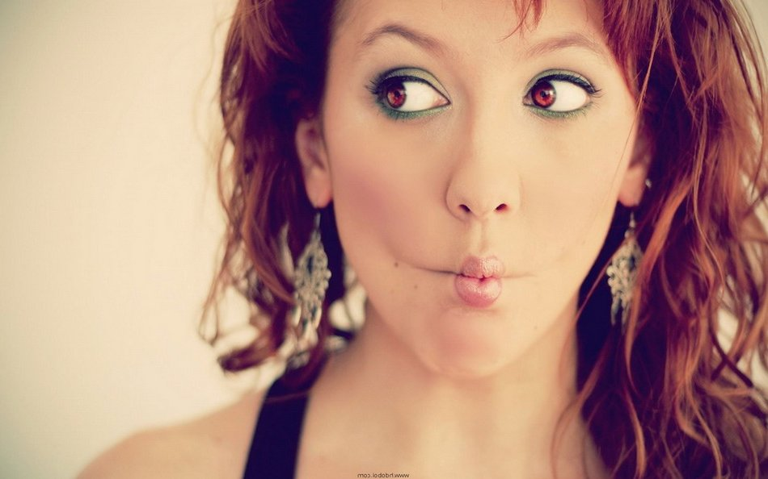
Щёки «худышки».

Slide 8
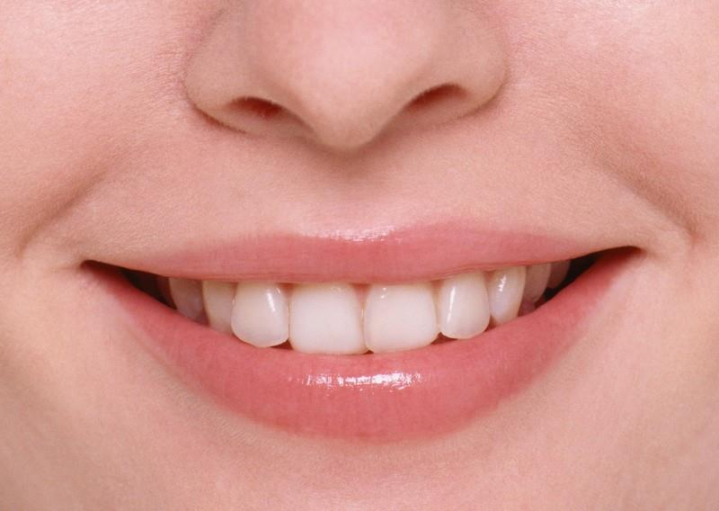
«Улыбка».

Slide 9
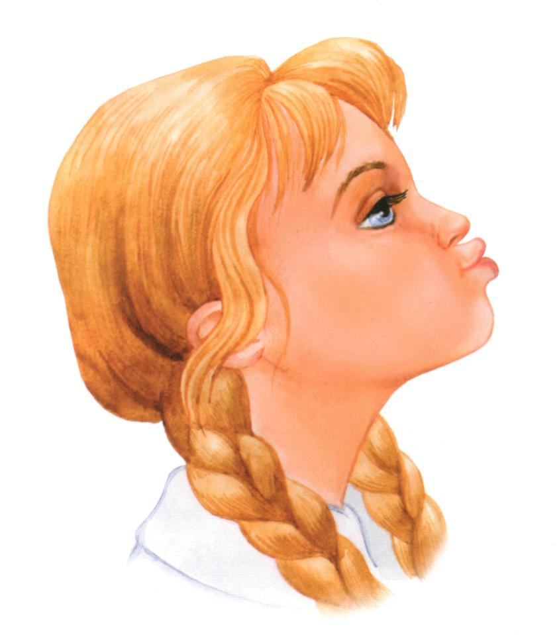
«Хоботок».

Slide 10
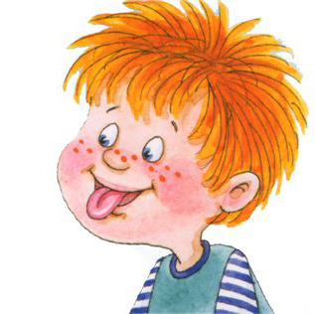
«Лопаточка».

Slide 11
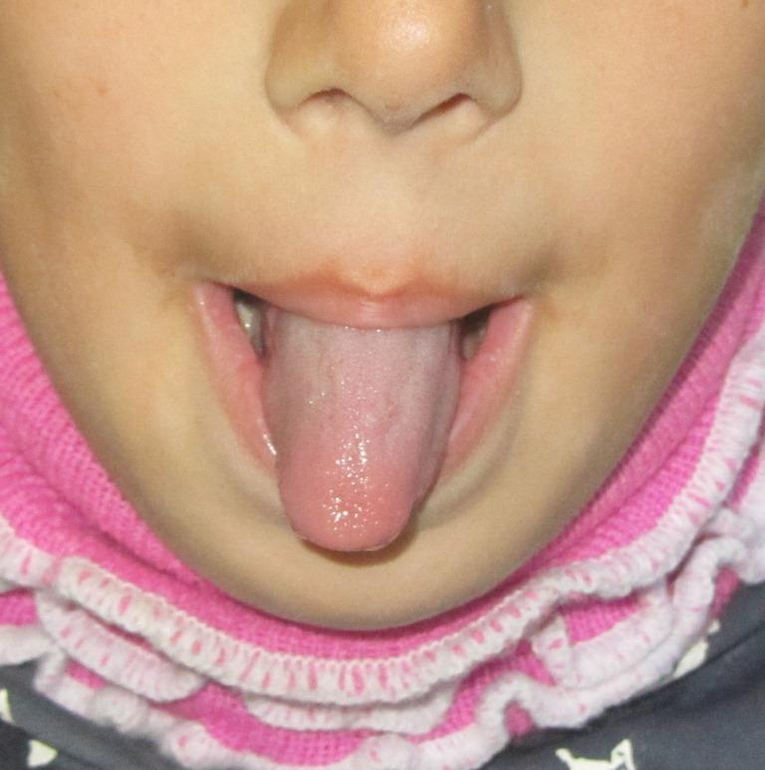
«Иголочка».

Slide 12
«Чашечка».

Slide 13
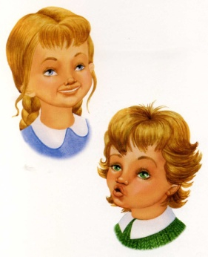
«Улыбка» - «хоботок».

Slide 14
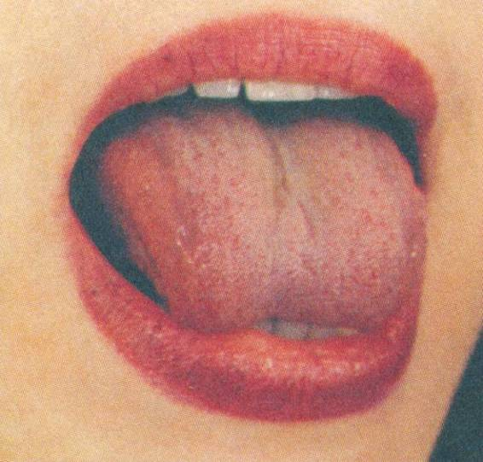
«Горочка».

